Slide 1
Toán 2
Tập 1
Tuần 17
Bài 48: Ôn tập về phép cộng,
phép trừ trong phạm vi 100 – Tiết 1

Slide 2


KHỞI ĐỘNG

Slide 3

LUYỆN TẬP THỰC HÀNH

Slide 4



Đặt tính rồi tính:
1
16 + 38
31 + 49
77 + 23
8 + 92
16
31
77
8
+
+
+
+
.
.
.
38
.
23
92
49
10
10
0
4
0
5
0
8
42 - 27
80 - 56
100 - 89
100 - 4
42
80
100
100
-
-
-
-
.
.
.
.
4
27
56
89
9
2
6
5
4
1
1
1

Slide 5


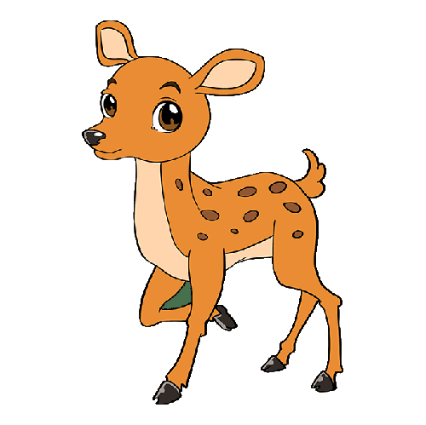






Tìm các phép tính có kết quả bằng nhau:
2
8 + 32
92 - 52
55
40
47 + 8
HƯỚNG DẪN
Thầy cô kích chuột vào con gấu, gấu trúc, thỏ, hươu
75 - 10
70 - 6
65
64
48 + 7
56 + 8
48 + 7
56 + 8
72 - 7

Slide 6







>
<
=
3
?
67 + 10 76 + 10
33 + 8 38 + 3
45 – 6 46 - 5
86 – 40 80 - 46
?
<
?
<
?
=
>
?

